Slide 1
Estudio del estándar IEC 61850 y su aplicabilidad en la integración del sector eléctrico del Ecuador
Sergio Daniel Mendoza Holmes
Carlos Andrés Soria Vizcaíno

Slide 2
IEC 61850 es una norma que se utiliza en SAS:
Tiene como objetivo principal la interoperabilidad entre dispositivos de diferentes proveedores, estandarizando aspectos de comunicación y manejo de la información.
Además de las componentes de potencia de la Subestación.

Slide 3
Introducción
Es una serie de normas que describen comunicación en equipos de subestaciones, su arquitectura abierta ayudando a un control rápido y eficaz eliminando cableado con mejor distribución de información.
Define interoperabilidad entre los IED.

Slide 4
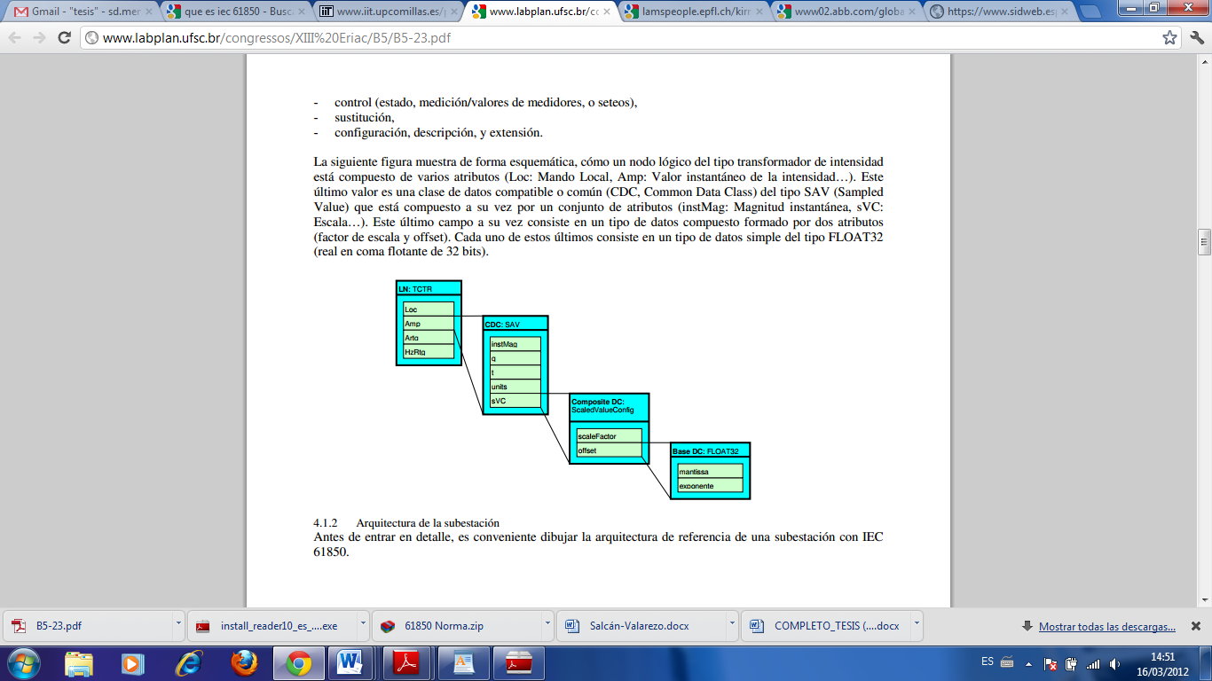
Modelado
Los dispositivos modelan en términos de Nodos Lógicos (LN) mediante los cuales se intercambia información entre los dispositivos físicos.
La norma define 92 Nodos Lógicos
(comunicación, sistema, protección, control, medición, ….)
Todo dispositivo físico es modelado como un modelo virtual

Slide 5
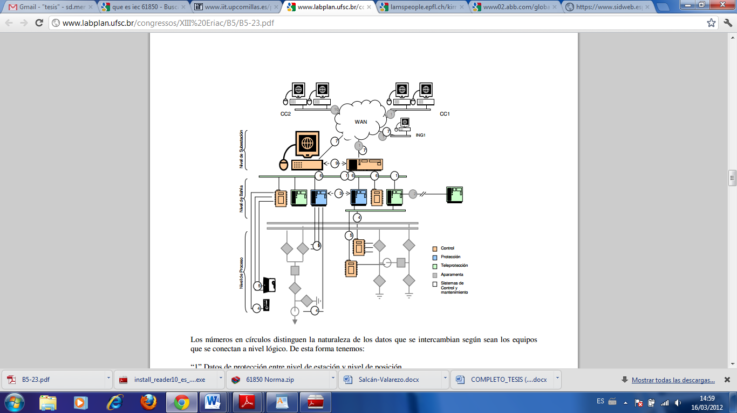
Arquitectura de Subestación

Slide 6
Mensajes y Protocolos
TIPO | DESCRIPCION | USO PREFERIDO
1 | Mensajes rápidos | protección
1A | disparos | protección
2 | mensajes medios | control
3 | mensajes lentos | supervisión
4 | captación | proceso
5 | transferencia | supervisión
6 | sincronización | control
tipo de mensaje | Captación | protección | sincronización | otros
aplicación | SV | GOOSE | SNTP | MMS
transporte |  |  | UDP/IP | TCP/IP
físico | Ethernet

Slide 7
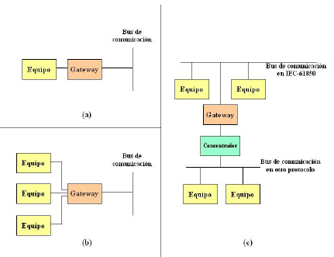
Migración

Slide 8
Estado de la Tecnología
Apoyan a la operación y mantenimiento.
Reducción de cableado
Mejor diagnóstico
En la IEC 61850-9-2 existen ventajas:
Simplifica el mantenimiento
Realizan pruebas de diagnóstico
Tiempo de reacción
Estado de los dispositivos

Slide 9
Nueva Tecnología de comunicación
Describe la información disponible de los distintos equipos primarios y de las funciones de automatización de las subestaciones.
Especificación de la comunicación entre los dispositivos electrónicos inteligentes del sistema.
Un lenguaje usado para intercambiar información entre equipos.

Slide 10
Los LNs actualmente son 13 y están agrupados:
Grupo L: LNs del sistema
Grupo P: Protección
Grupo R: Relacionado con protección
Grupo C: Control
Grupo G: Genéricos
Grupo I: Interfaz y archivo.
Grupo A: Control Automático
Grupo M: Medidas
Grupo S: Sensores y monitorización
Grupo X: Switchear
Grupo T: Transformador de medida
Grupo Y: Transformadores de potencia
Grupo Z: Otros equipos del sistema eléctrico

Slide 11
Descripción del SCL
Permite el intercambio de capacidades entre los dispositivos de automatización.
Aplicaciones Principales.
Capacidad de descripción de IED. (IDC)
Descripción especifica del sistema. (SSD)
Descripción de la configuración del sistema (SCD).
Descripción IED configurada (CID).

Slide 12

Energías Renovables
En vista que las fuentes de energía que hasta la actualidad satisfacían las necesidades se han agotado nos vemos obligados que hace dos décadas se fomente el uso de recursos renovables y de eficiencia energética.
Ya que la energía esta presente en los sectores de la sociedad.

Slide 13
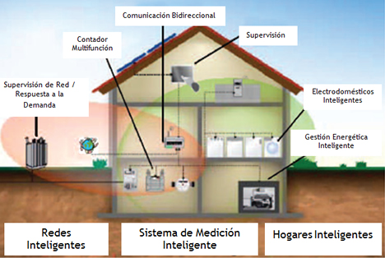
Generación Distribuida
Producir energía en el lugar que se va a consumir.
Ubicadas en lugares determinados en base a factores económicos, seguridad, logísticos y medio ambientales.

Slide 14
Reduce la cantidad de energía en la red.
Tienen plan de tarida regulada (bajo mantenimiento)
Alta eficiencia
Baja contaminación
Reduce tamaño de plantas mejorando la rentabilidad económica.

Slide 15
Fuentes de Energía Distribuida (FED)
Son fuentes de generación a pequeña escala normalmente entre los 3 Kw - 10000 Kw
Motor alternativo
Turbina de gas
Mini Hidráulica
Eólica
Solar Térmica
Solar Fotovoltaica
Residuos Sólidos Urbanos

Slide 16
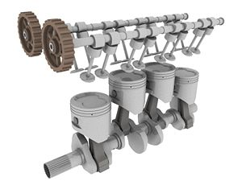
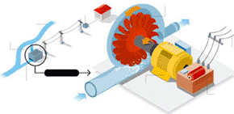
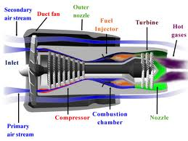
Mini Hidráulica
Motor alternativo
Turbina a Gas

Slide 17
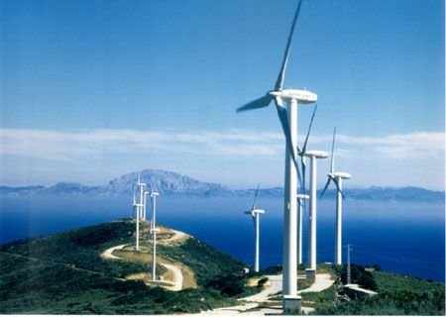
Eólica
Solar Térmico
Solar Fotovoltaico
Residuos Sólidos

Slide 18
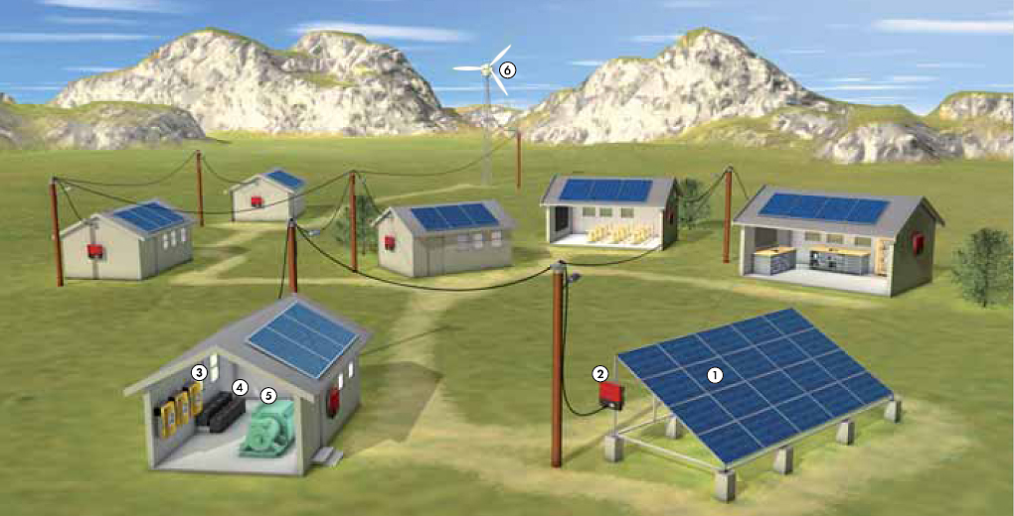
De acuerdo al uso del recurso se tiene los siguientes controles
Der unit controller
    Parámetros internos
    Unidades de conexión a la red
Networ operator units
(Recurso de Distribuida)

Slide 19
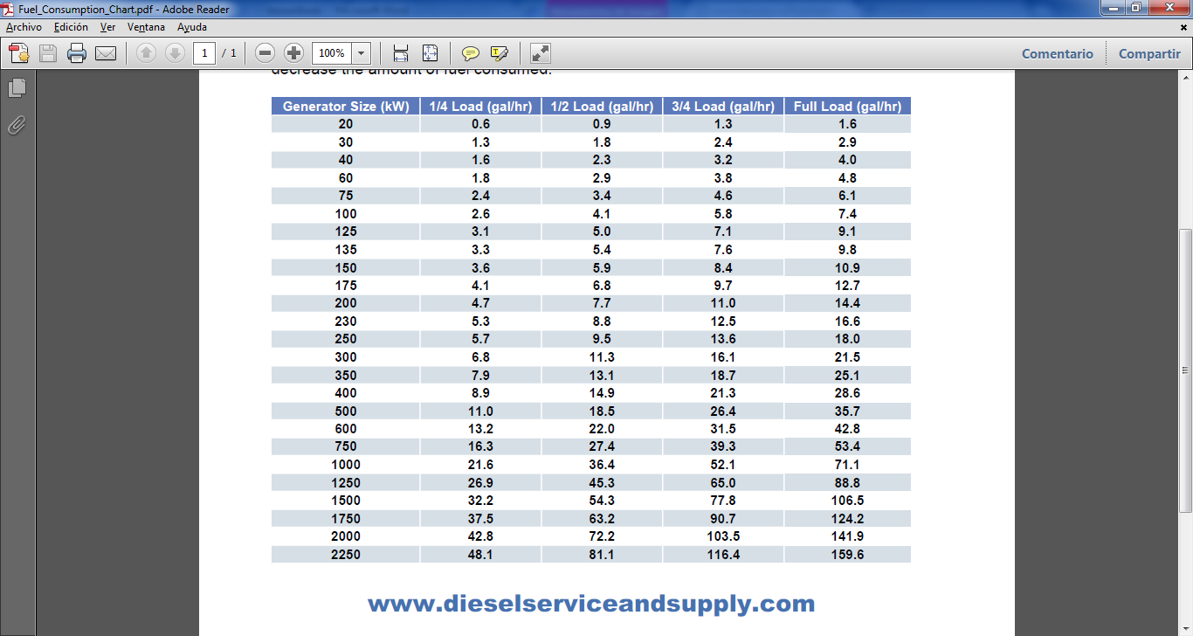
Análisis Económico
Un ejemplo de una subestación con capacidad nominal 150 Mw.
Subestación consta con 18 generadores de 8,3Kw produce 150 Mw. Se obtiene:
valor= 0,66 gal/h
Cálculo anual: 5816,64 gal*18=104700gal.
CO2=0,01056TON/gal104700=1105,6 TON
Costo de mantenimiento la S/E=0,9$/gal*104700= $94230
IEC61850 = $244640 por bahía
Optimizando el proceso se obtiene que consume 98000 gal
CO2=1035 TON
S/E =$88200

Slide 20
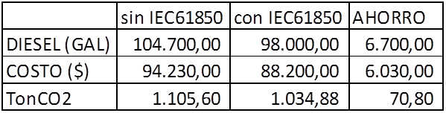
Tabla de ahorros considerando norma
Ahorro con el automatismo (norma IEC 61850)

Slide 21
Con el respectivo flujo de caja se obtuvo los valores como son valores positivos el proyecto es recuperable en un tiempo de 30 años.

Slide 22
Conclusiones
La tendencia actual en los sistemas de potencia es de dejar de generar potencia eléctrica en grandes centros de producción, lejanos a los centros de carga, y empezar a generar en puntos cercanos a dichos centros de carga.
Para alimentar pequeños niveles de carga se puede usar generadores cuya fuente de energía sea renovable: solar, eólica, biomasa, etc.
Para garantizar que la carga sea satisfecha y a la vez hay una sincronía con la red principal se necesita una mejor comunicación de los equipos involucrados.
La tendencia es a que los equipos dentro de una subestación sean cada vez más “inteligentes”, capaces de comunicarse entre ellos y con el sistema principal. Cumplimiento de la norma IEC 61850

Slide 23
Gracias

